Slide 1
Past-a-Box

Slide 2
Mais, qu’est-ce ?
Gestionnaire de copié collé
Boosteur de productivité

Slide 3
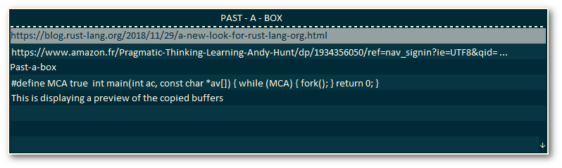
En image

Slide 4
L’éxistant

Slide 5
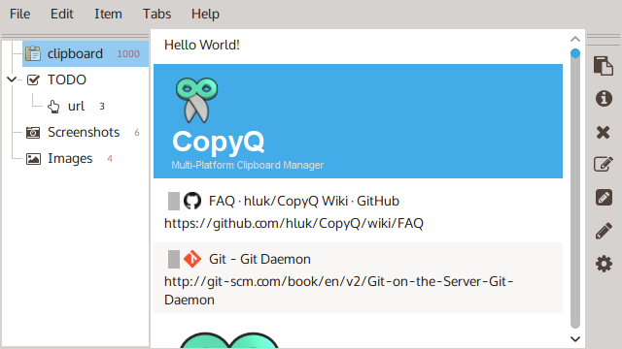
Copy-Q
Notes:
Plus : Gere les images, option de recherche
Moins: Tres imposant, base sur la souris

Slide 6
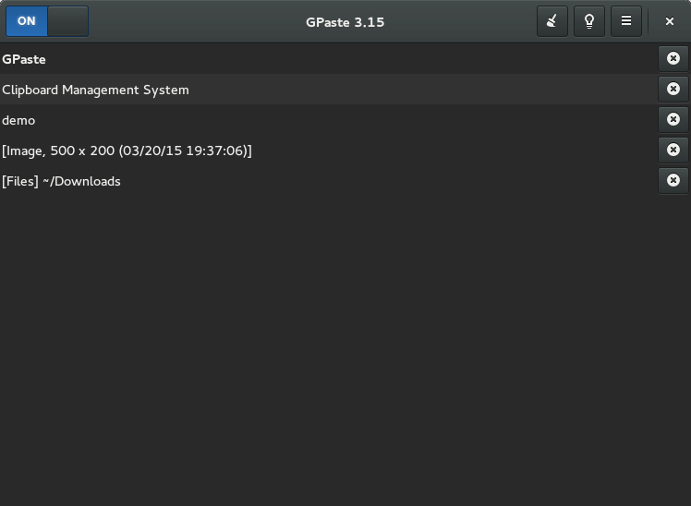
GPaste
Notes:
Plus: Gestion des images, sobre
Moins: Pas de racourcis clavier, lent

Slide 7

L’equipe
Galilee Enguehard

Slide 8
Les attentes

Slide 9
Libre
OSS
Public
Documenté

Slide 10
Minimaliste
Outil de productivité
Esthétique épurée

Slide 11

Les technologies

Slide 12

Merci!
Des questions?
Vous pouvez me retrouver:
arthamys
galilee.enguehard@epitech.eu

